Slide 1
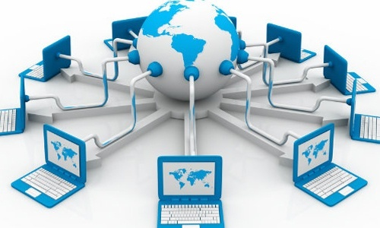
JARINGAN KOMPUTER
Materi ke 2

Slide 2
Tujuan Jaringan Komputer
Jaringan memungkinkan manajemen sumber daya lebih efisien
Jaringan membantu mempertahankan informasi agar tetap andal dan upto-date.
Jaringan membantu mempercepat proses berbagi data (data sharing).
Jaringan memungkinkan kelompok-kerja berkomunikasi dengan lebih efisien.
Jaringan membantu usaha dalam melayani klien mereka secara lebih efektif.

Slide 3
JENIS-JENIS JARINGAN KOMPUTER

Slide 4
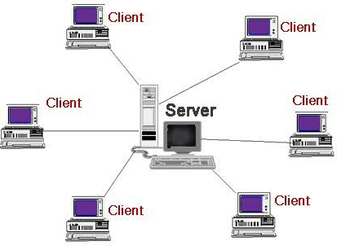
Jaringan client-server
Client-server merupakan sebuah hubungan jaringan yang menggunakan prinsip pelayanan dan yang di layani.

Slide 5
Jaringan Client Server
Kentungan menggunakan Client Server
Menekan biaya
Meningkatkan kinerja
Menyimpan big data

Slide 6
Fungsi Client Server
Secara garis besar, fungsi dari client server adalah untuk menghemat bandwith dan mengoptimalkan peran server sebagai penyimpanan seluruh data client. Dalam praktik kerjanya, software client hanya akan mendapatkan informasi sesuai permintaan user.
Kabar baiknya, kebanyakan server saat ini sudah menggunakan keamanan enkripsi sehingga memungkinkan client mendapatkan data yang aman. Belakangan memang sangat rawan tindak peretasan. Oleh karenanya penting adanya perlindungan yang kuat di suatu sistem

Slide 7
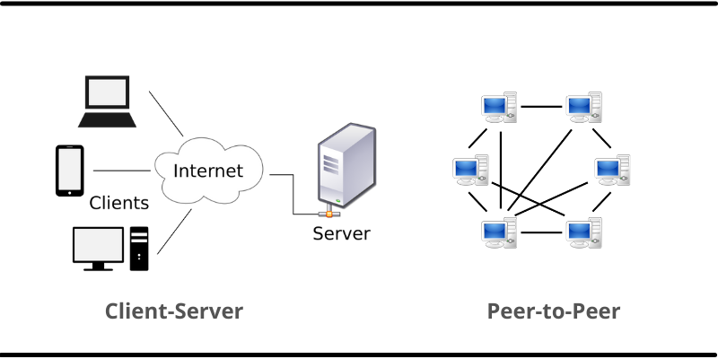
Jaringan Peer to Peer
Peer to peer adalah kumpulan beberapa komputer yang terhubung dalam jaringan untuk melakukan koneksi, berbagi data (sharing) dan memakai sumber daya (resource ) komputer lain seolah itu komputer sendiri.

Slide 8
Ciri-ciri Jaringan Peer to Peer
Desentralisasi
Peran ganda (C&S)
Berbagi sumber data
Ketahanan

Slide 9
Keunggulan Jaringan P2P
Skalabilitas:
Jaringan dapat dengan mudah berkembang dengan menambahkan peer baru tanpa mengganggu kinerja jaringan.
Efisiensi Biaya:
Mengurangi atau menghilangkan kebutuhan akan infrastruktur server pusat yang mahal.
Kolaborasi Langsung:
Memungkinkan komunikasi dan pertukaran informasi yang lebih efisien antar peer.

Slide 10
Berdasarkan Jangkauan
LAN (Local Area Network)
MAN (Metropolitan Area Network)
WAN (Wide Area Network)

Slide 11
Berdasarkan Media Transmisi
Wire Network
Merupakan jaringan komputer yang menggunakan kabel sebagai media penghantar. Pada sebuah network, media transmisi memegang peranan yang sangat penting, karena informasi atau data akan diangkut melalui media transmisi. Pada Wire Network, ada beberapa pilihan kabel yang dapat digunakan, yaitu kabel coaxial, kabel twisted pair (TP) dan kabel fiber optic.

Slide 12
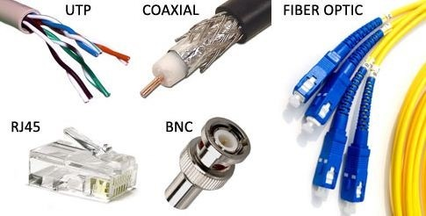

Slide 13
Wireless (Tanpa Kabel)
Wireless merupakan Jenis Jaringan Komputer yang menggunakan media transmisi data tanpa menggunakan kabel. Media yang digunakan seperti gelombang radio, inframerah, bluetooth, dan microwave. Wireless bisa difungsikan kedalam jaringan LAN, MAN, maupun WAN. Wireless ditujukan untuk kebutuhan mobilitas yang tinggi.

Slide 14
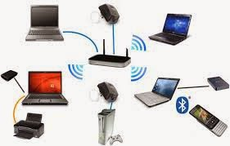

Slide 15
Diskusi Kelompok
Apa manfaat yang didapat perusahaan dengan adanya Jaringan ?
Apa bedanya antara Jaringan Client Server dan Peer to Peer ? sebutkan juga kelebihan serta kekurangannya
Sebutkan Apa saja Tujuan dari Jaringan Komputer dan jelaskan pula poin yang anda sebutkan !
Apa yang harus dipertimbangkan dalam membuat jaringan yang baik dan aman ?

